Slide 1
OPISKELIJAN TUEN TARPEEN TUNNISTAMINEN
Koonti 25.9.2024 pienryhmien työskentelystä
Ansa Savolainen

Slide 2
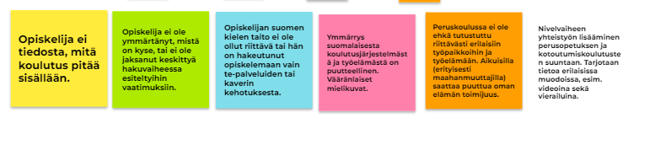
Opiskelijalle on epärealistinen käsitys opintojen vaativuudesta ja voimavaroista

Slide 3
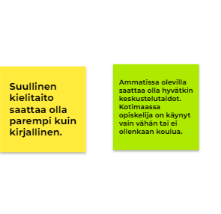
Suomen kielen taidon tason tunnistaminen

Slide 4
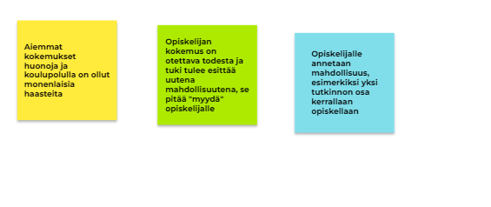
Opiskelijat ja/tai heidän huoltajansa ovat leimautumisen pelossa olla haluttomia kertomaan tukitarpeista

Slide 5

Harkinnanvaraisen haun kautta saapuvilla opiskelijoilla saattaa olla vaativan erityisen tuen tarvetta

Slide 6

Yhteistyö kotien kanssa on opettajakohtaista

Slide 7
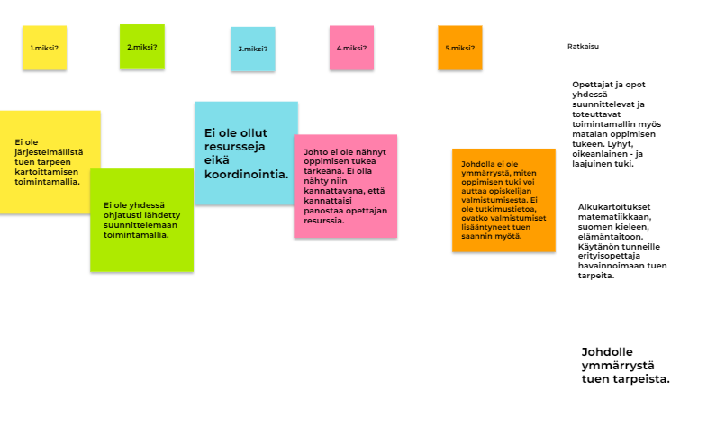
Havaintoihin perustuva tuen tarpeen tunnistaminen opintojen alkuvaiheessa ei ole suunnitelmallista

Slide 8
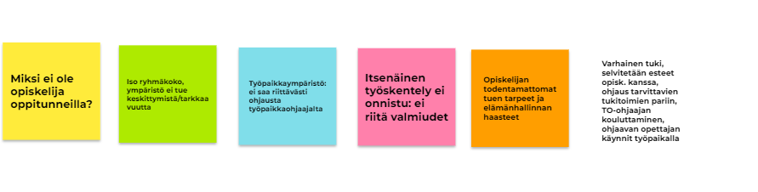
Tuen tarpeet voivat olla hyvinkin erilaisia eri oppimisympäristöissä

Slide 9
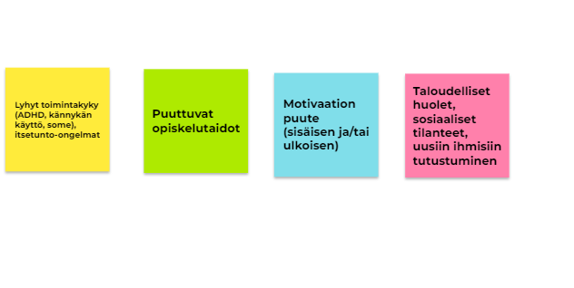
Sinnikkyyden vähyys haasteiden edessä

Slide 10
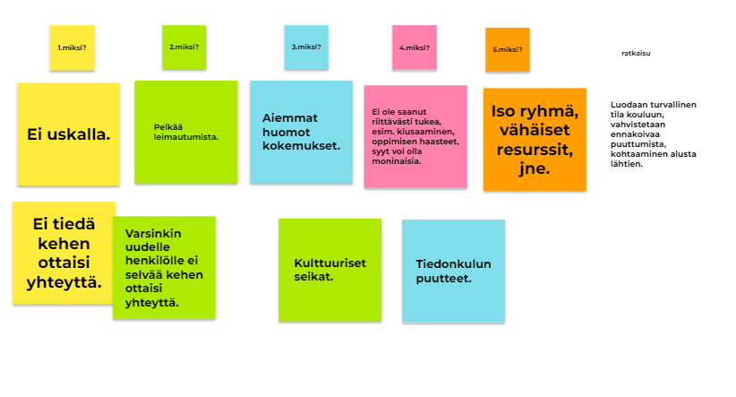
Opintojen aikana opiskelijalla saattaa olla korkea kynnys pyytää apua

Slide 11
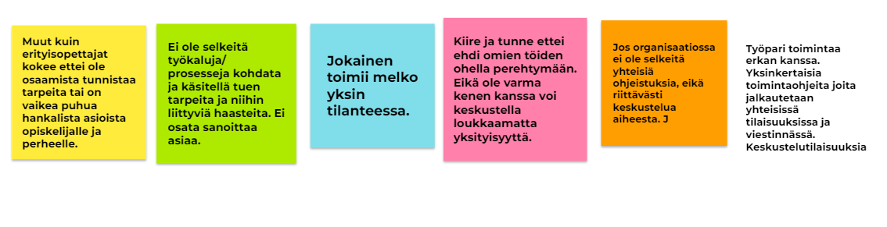
Tuen tarpeen tunnistaminen vain mielletään erityisopettajan tehtäväksi

Slide 12
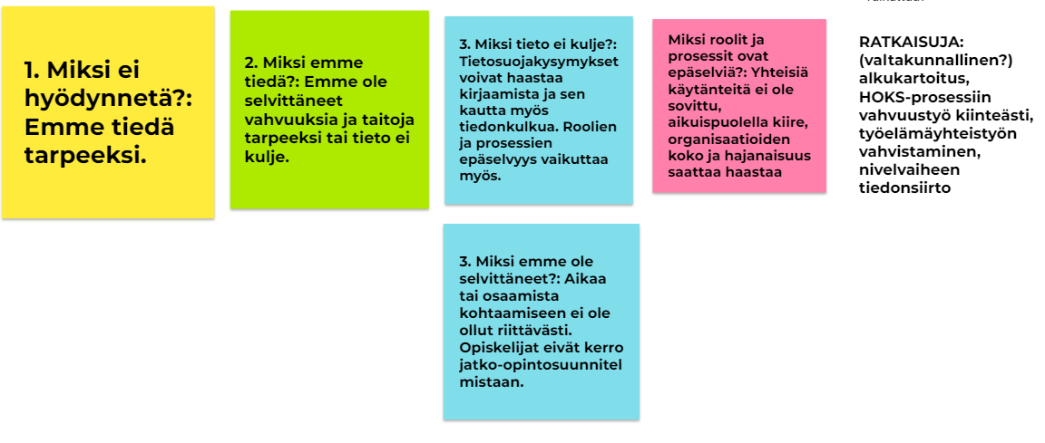
Ei hyödynnetä riittävästi tietoa opiskelijan omista vahvuuksista ja työtaidoista

Slide 13
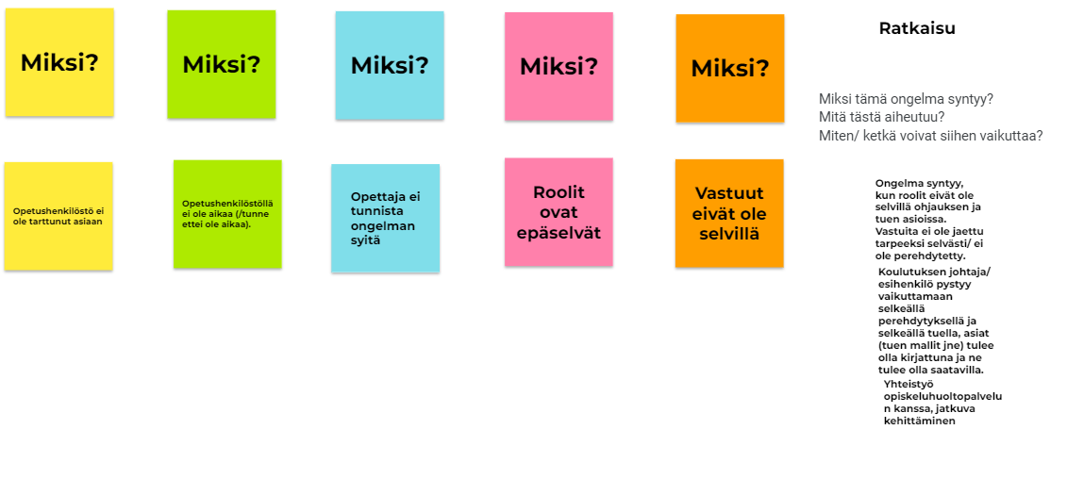
Pienistäkin asioista ohjataan opiskeluhuollon palveluihin

Slide 14
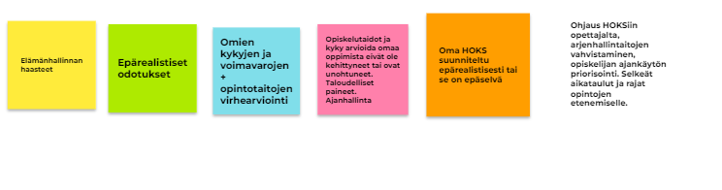
Opiskelija lupaa aina muuttaa toimintaansa ja jatkaa opiskelua, kuitenkin poissaolot vain jatkuu toimenpiteistä huolimatta

Slide 15
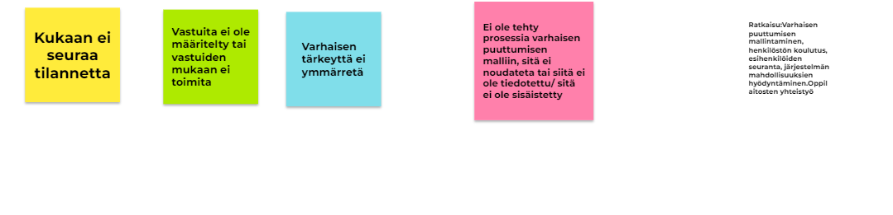
Konkreettiset hälytysmerkit ovat määrittelemättä

Slide 16

Opintojen keskeytymiseen liittyy paljon ennakoimattomia asioita

Slide 17
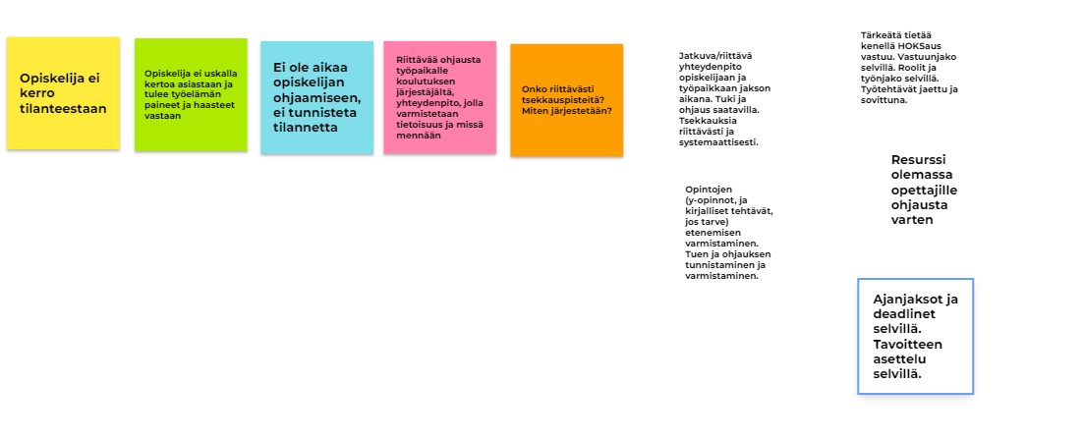
Oppisopimusopiskelijan oppimisen haasteista jää helposti huomaamatta

Slide 18
Muut esiin nousseet haasteet
Jatkuvan haun kautta valintoja tehdään ilman haastatteluja
Lukuvuoden alku on kiireistä aikaa ja kerralla aloittaa iso määrä opiskelijoita
Opiskelijan vähäinen kouluhistoria vaikeuttaa opiskelijan ohjautumista oikeanlaisen tuen piiriin (onko kyse harjaantumattomuudesta tai suomen kielen taidottomuudesta vai oppimisen vaikeudesta?)
Oppilaitoksella ei ole mahdollisuutta järjestää opiskelijan tarvitsemaan tukea
Suunniteltua tukea ei hyödynnetä tutkinnon osien ja toteutusmuotojen valinnoissa, opetuksessa ja opiskelijan tuen toteuttamisessa.
Tiedonsiirto jää opiskelijan vastuulle ammattiin valmistuessa ja työelämään tai korkeakouluun siirtyessä
Opintojen päättyessä opiskelijan tuen tarpeisiin ei enää kiinnitetä huomiota
Kaikilla opettajilla ei ole riittävästi ymmärrystä tuen tarpeiden tunnistamiseen
Opintojen aikana tieto ei siirry opettajilta erityisopetukseen
Opiskelija ja/tai työpaikkaohjaaja eivät tunnista työpaikalla tarvittavaa tukea
Työpaikat ja työpaikkaohjaajat eivät sitoudu tukemaan opintoja koulutuskokeilujaksolla

